Slide 1
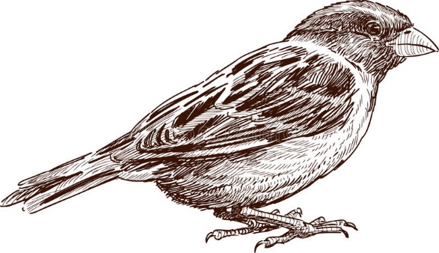
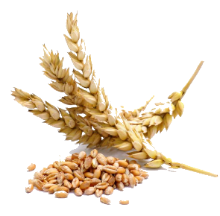

Аналіз дії стабілізуючого добору на горобців

Slide 2
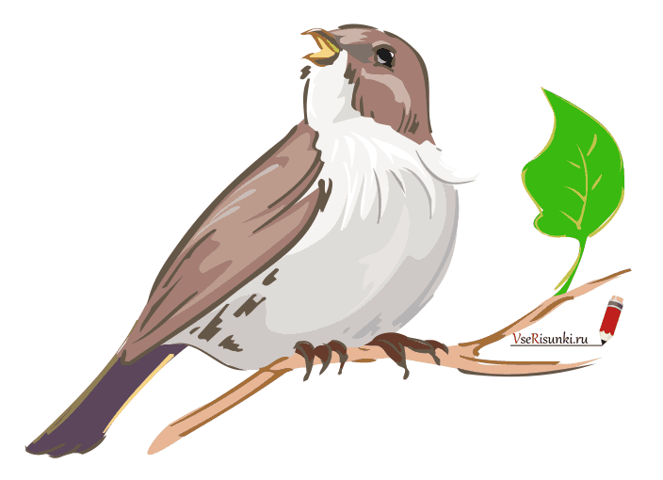
Зміст
Історія проблеми
Формулювання гіпотези
Описова статистика

Slide 3
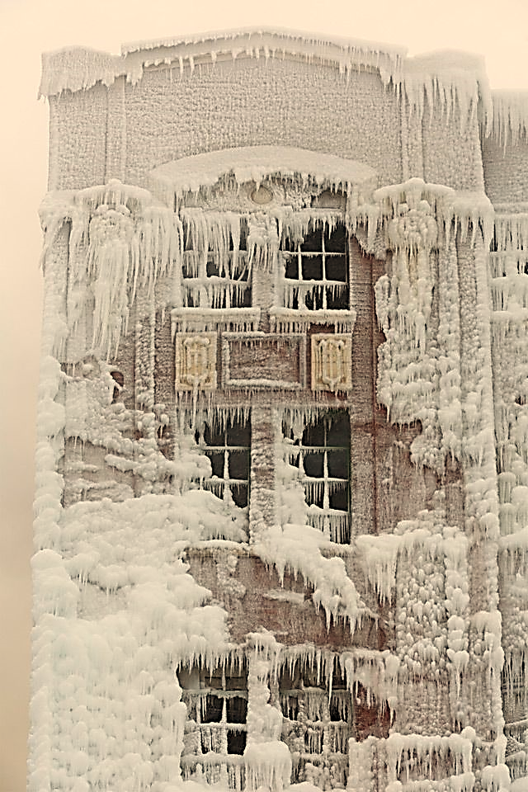
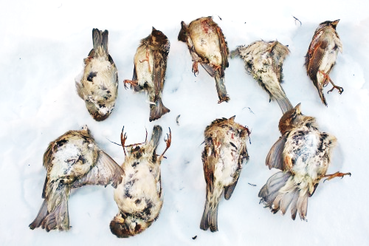
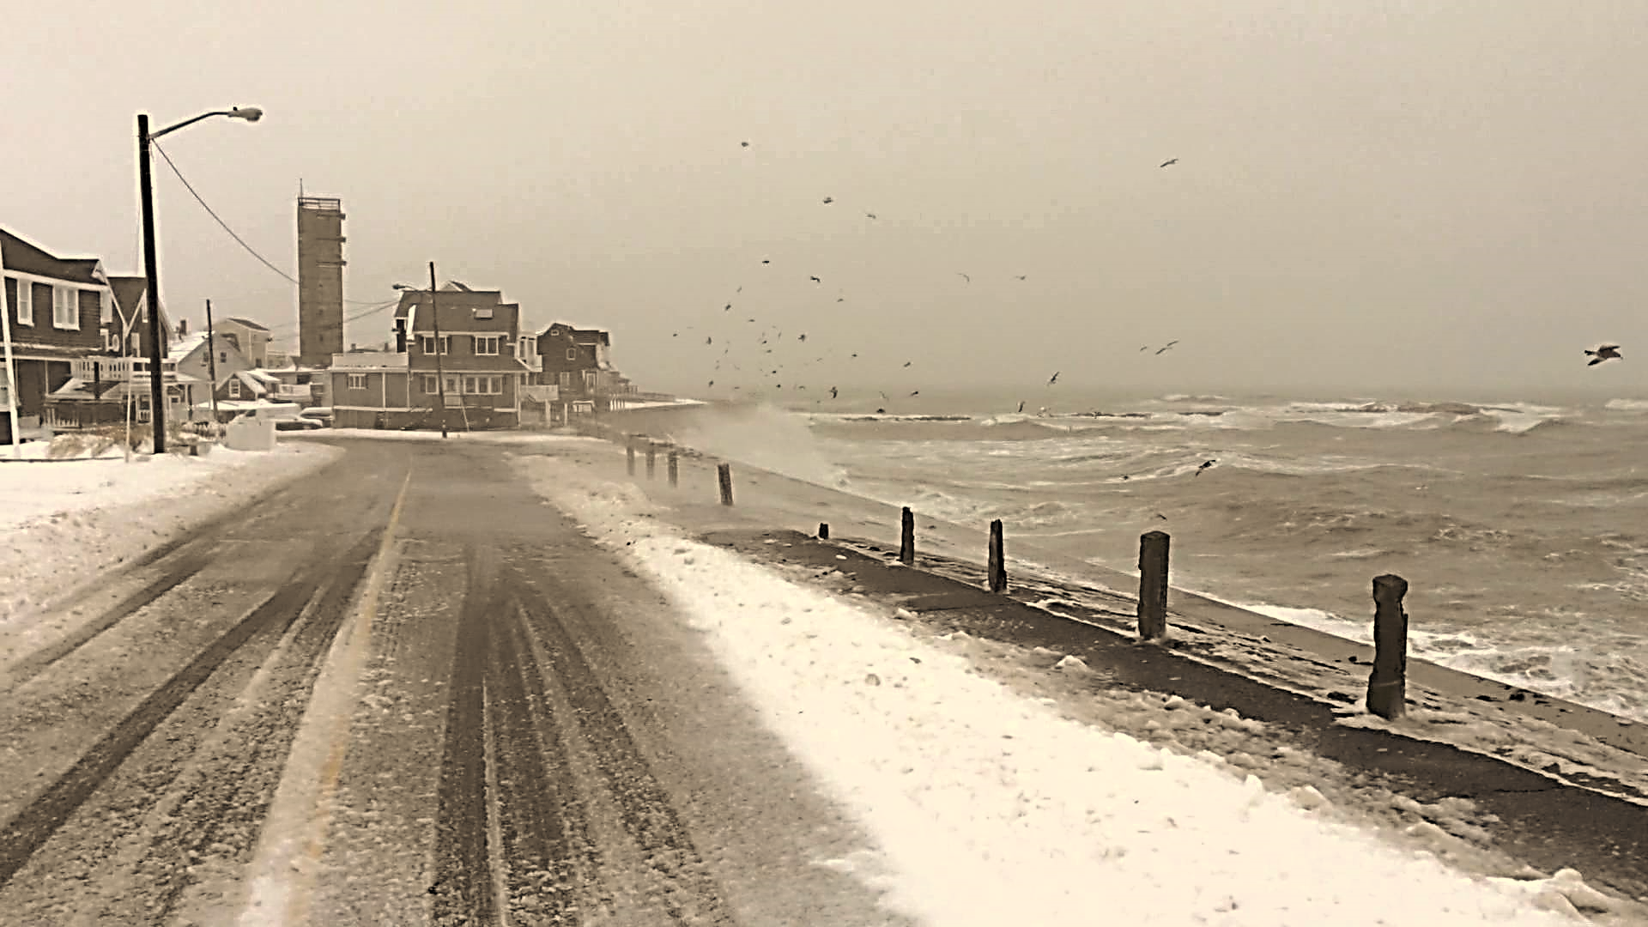
Історія. Подія
1 лютого 1898 р, м. Провіденс (США)

Slide 4
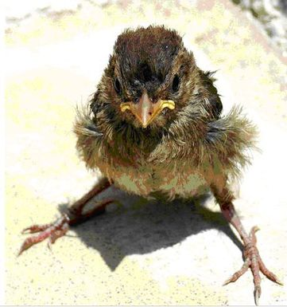
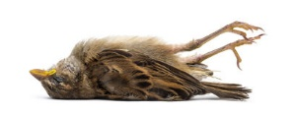
Історія. Наслідки
72
64
136

Slide 5
Історія. Оримані категоріальні дані
стать
m-чоловіча
f-жіноча
вік
(тільки для чоловічої статі)
а-дорослий
у-молодий
виживання
T-вижив
F-не вижив

Slide 6
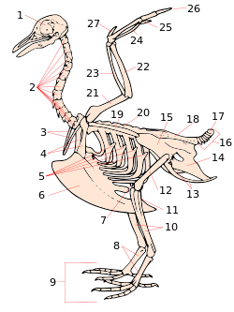
Історія. Отримані неперервні дані
Довжина дзьоба та голови
(мм)
Маса
(г)
Загальна довжина (мм)
Довжина плечової кістки
(дюйм)
Tibiotarsus
(дюйм)
Ширина черепа
(дюйм)
Дожина стегнової кістки
(дюйм)
Довжина кілі
(дюйм)
Загальна довжина (мм)
Довжина від кінчика до розправлених крил
(розмах крил)
(мм)

Slide 7
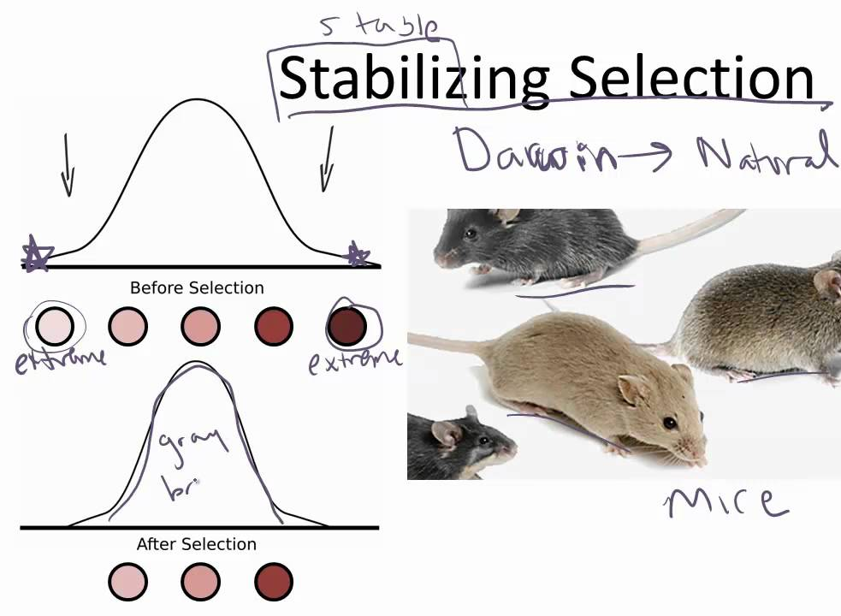
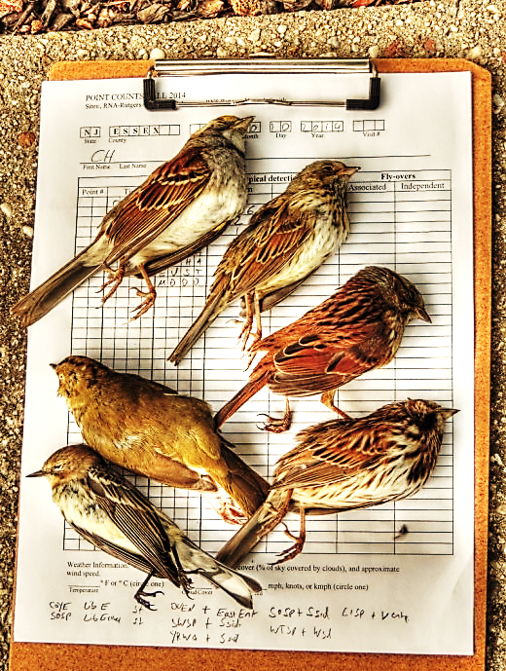
Формулювання гіпотези. Поняття стабілізуючого добору
Стабілізу́ючий добі́р
Форма природного добору, що забезпечує переважне виживання і розповсюдження в природі особин з нормальними (середніми) ознаками.
Нормалізуючий (підтримуючий)
Відсіває відхилення від норми і зберігає типових представників без впливу на їхню еволюцію.

Slide 8
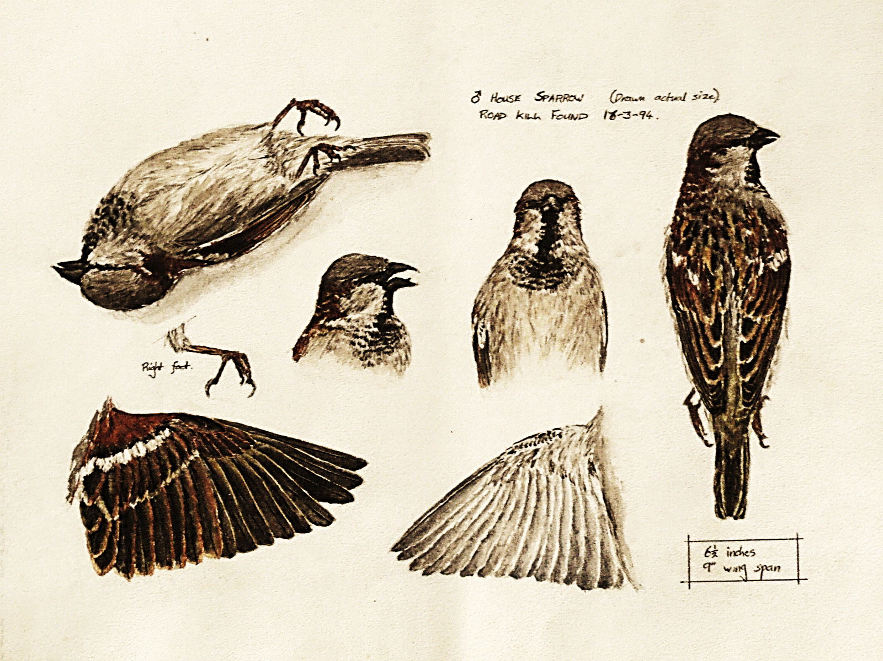
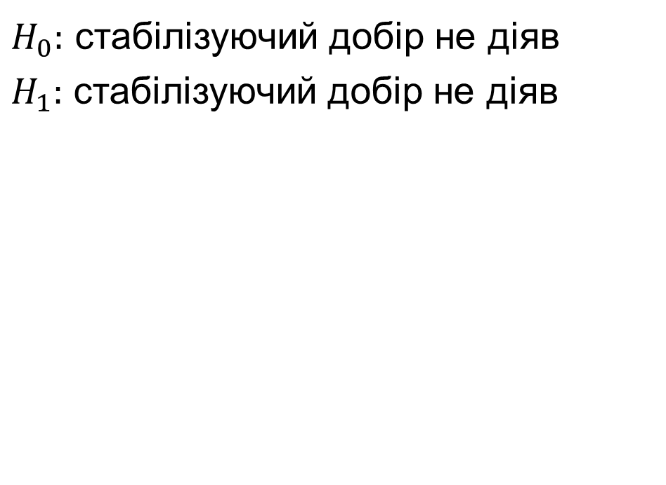
Формулювання гіпотези
$H_{0}:$ стабілізуючий добір не діяв
$H_{1}:$ стабілізуючий добір не діяв

Slide 9
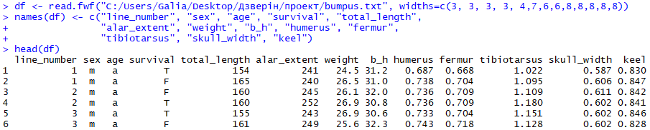
Описова статистика. Завантаження даних

Slide 10

Описова статистика. Загальний опис даних

Slide 11
Описова статистика. Загальний опис даних

Slide 12
Описова статистика. Загальний опис даних

Slide 13
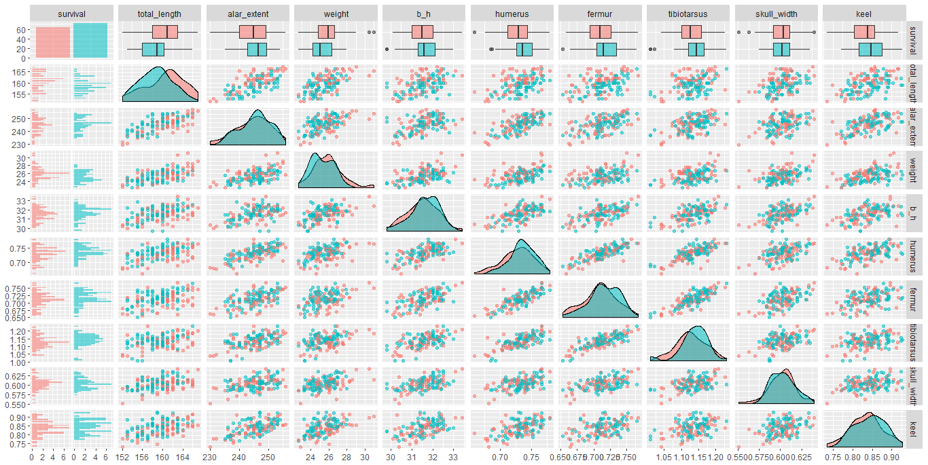
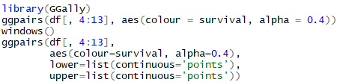
Описова статистика. Графічний аналіз
Померли Вижили

Slide 14
Описова статистика. Графічний аналіз розподілів
Довжина тіла
Розмах крил
Маса

Slide 15
Описова статистика. Графічний аналіз розподілів
Довжина дзьоба й голови
Довжина плечової кістки
Довжина стегнової кістки

Slide 16
Описова статистика. Графічний аналіз розподілів
Довжина лапи
Ширина черепа
Довжина кіля

Slide 17
Описова статистика. Графічний аналіз розподілів
Довжина тіла
Розмах крил
Маса
Довжина дзьоба й голови
Довжина плечової кістки
Довжина стегнової кістки

Slide 18
Описова статистика. Графічний аналіз розподілу
Довжина лапи
Ширина черепа
Довжина кіля

Slide 19
Описова статистика. Графічний аналіз попарних залежностей
Загальна довжина
Розмах крил
Загальна довжина
Розмах крил

Slide 20
Описова статистика. Графічний аналіз попарних залежностей
Загальна довжина
Маса
Загальна довжина
Маса

Slide 21
Описова статистика. Графічний аналіз попарних залежностей
Загальна довжина
Довжина клюва й голови
Загальна довжина
Довжина клюва й голови

Slide 22
Описова статистика. Графічний аналіз попарних залежностей
Загальна довжина
Довжина плечової кістки
Загальна довжина
Довжина плечової кістки

Slide 23
Описова статистика. Графічний аналіз попарних залежностей
Загальна довжина
Довжина стегнової кістки
Загальна довжина
Довжина стегнової кістки

Slide 24
Описова статистика. Графічний аналіз попарних залежностей
Загальна довжина
Довжина лапи
Загальна довжина
Довжина лапи

Slide 25
Описова статистика. Графічний аналіз попарних залежностей
Загальна довжина
Ширина черепа
Загальна довжина
Ширина черепа

Slide 26
Описова статистика. Графічний аналіз попарних залежностей
Загальна довжина
Довжина кіля
Загальна довжина
Довжина кіля

Slide 27
Описова статистика. Графічний аналіз попарних залежностей
Розмах крил
Маса
Розмах крил
Маса

Slide 28
Описова статистика. Графічний аналіз попарних залежностей
Розмах крил
Довжина клюва й голови
Розмах крил
Довжина клюва й голови

Slide 29
Описова статистика. Графічний аналіз попарних залежностей
Розмах крил
Довжина плечової кістки
Розмах крил
Довжина плечової кістки

Slide 30
Описова статистика. Графічний аналіз попарних залежностей
Розмах крил
Довжина стегнової кістки
Розмах крил
Довжина стегнової кістки

Slide 31
Описова статистика. Графічний аналіз попарних залежностей
Розмах крил
Довжина лапи
Розмах крил
Довжина лапи

Slide 32
Описова статистика. Графічний аналіз попарних залежностей
Розмах крил
Ширина черепа
Розмах крил
Ширина черепа

Slide 33
Описова статистика. Графічний аналіз попарних залежностей
Розмах крил
Довдина кіля
Розмах крил
Довдина кіля

Slide 34
Описова статистика. Графічний аналіз попарних залежностей
Маса
Довжина клюва та голови
Маса
Довжина клюва та голови

Slide 35
Описова статистика. Графічний аналіз попарних залежностей
Маса
Довжина плечової кістки
Маса
Довжина плечової кістки

Slide 36
Описова статистика. Графічний аналіз попарних залежностей
Маса
Довжина стегнової кістки
Маса
Довжина стегнової кістки

Slide 37
Описова статистика. Графічний аналіз попарних залежностей
Маса
Довжина лапи
Маса
Довжина лапи

Slide 38
Описова статистика. Графічний аналіз попарних залежностей
Маса
Ширина черепа
Маса
Ширина черепа

Slide 39
Описова статистика. Графічний аналіз попарних залежностей
Маса
Довжина кіля
Маса
Довжина кіля

Slide 40
Описова статистика. Графічний аналіз попарних залежностей
Довжина клюва й голови
Довжина плечової кістки
Довжина плечової кістки
Довжина клюва й голови

Slide 41
Описова статистика. Графічний аналіз попарних залежностей
Довжина клюва й голови
Довжина стегнової кістки
Довжина стегнової кістки
Довжина клюва й голови

Slide 42
Описова статистика. Графічний аналіз попарних залежностей
Довжина клюва й голови
Довжина лапи
Довжина лапи
Довжина клюва й голови

Slide 43
Описова статистика. Графічний аналіз попарних залежностей
Довжина клюва й голови
Ширина черепа
Ширина черепа
Довжина клюва й голови

Slide 44
Описова статистика. Графічний аналіз попарних залежностей
Довжина клюва й голови
Довжина кіля
Довжина кіля
Довжина клюва й голови

Slide 45
Описова статистика. Графічний аналіз попарних залежностей
Довжина плечової кістки
Довжина стегнової кістки
Довжина стегнової кістки
Довжина плечової кістки

Slide 46
Описова статистика. Графічний аналіз попарних залежностей
Довжина плечової кістки
Довжина лапи
Довжина лапи
Довжина плечової кістки

Slide 47
Описова статистика. Графічний аналіз попарних залежностей
Довжина плечової кістки
Ширина черепа
Ширина черепа
Довжина плечової кістки

Slide 48
Описова статистика. Графічний аналіз попарних залежностей
Довжина плечової кістки
Довжина кіля
Довжина кіля
Довжина плечової кістки

Slide 49
Описова статистика. Графічний аналіз попарних залежностей
Довжина стегноввої кістки
Довжина лапи
Довжина лапи
Довжина стегнової кістки

Slide 50
Описова статистика. Графічний аналіз попарних залежностей
Довжина стегноввої кістки
Ширина черепа
Ширина черепа
Довжина стегнової кістки

Slide 51
Описова статистика. Графічний аналіз попарних залежностей
Довжина стегноввої кістки
Довжина кіля
Довжина кіля
Довжина стегнової кістки

Slide 52
Описова статистика. Графічний аналіз попарних залежностей
Довжина лапи
Ширна черепа
Довжина лапи
Ширна черепа

Slide 53
Описова статистика. Графічний аналіз попарних залежностей
Довжина лапи
Довжина кіля
Довжина лапи
Довжина кіля

Slide 54
Описова статистика. Графічний аналіз попарних залежностей
Ширина черепа
Довжина кіля
Ширина черепа
Довжина кіля

Slide 55
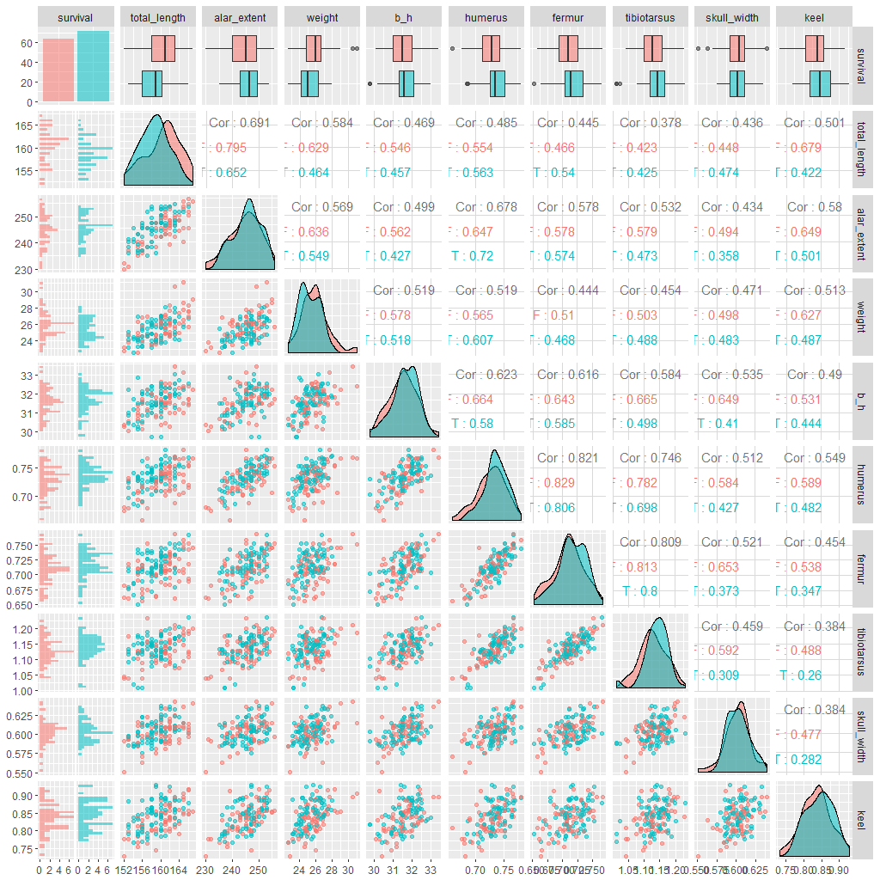
Описова статистика. Кореляційний анліз

Slide 56
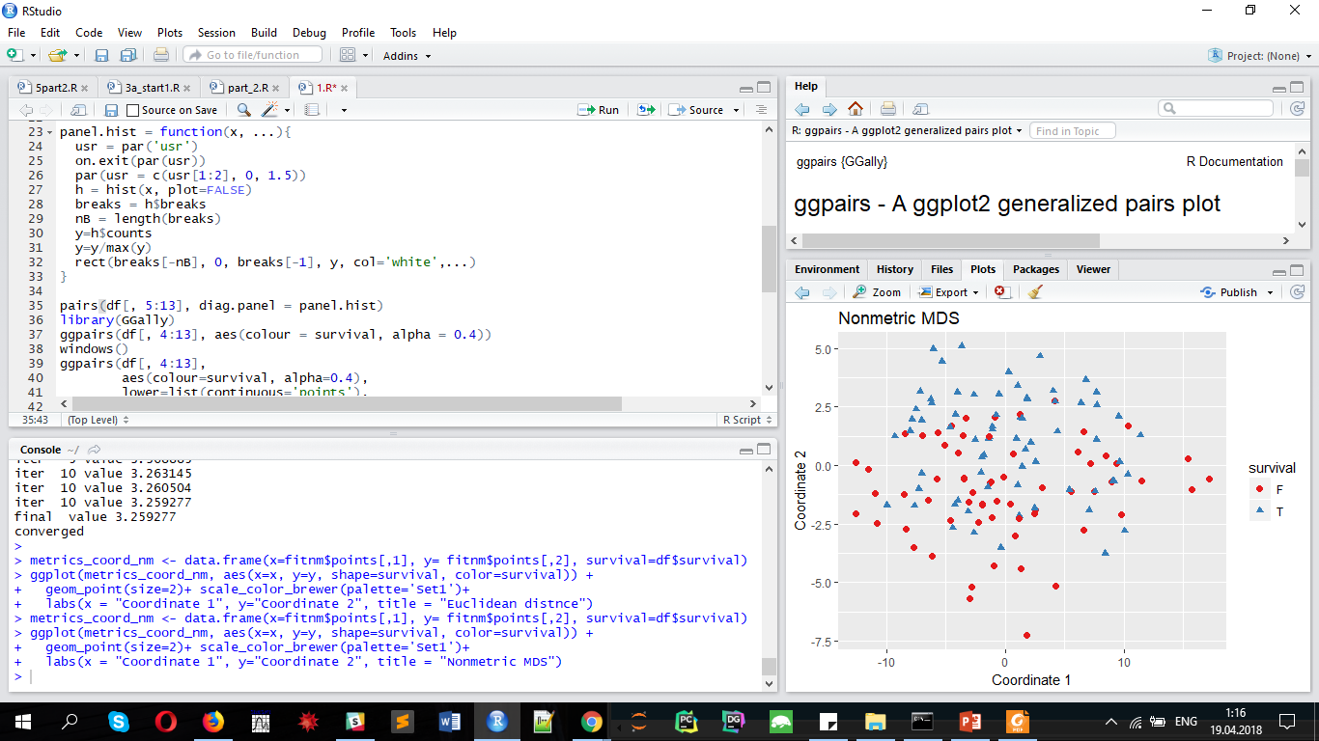
Описова статистика. Кореляційний анліз

Slide 57
Описова статистика. Кореляційний анліз

Slide 58
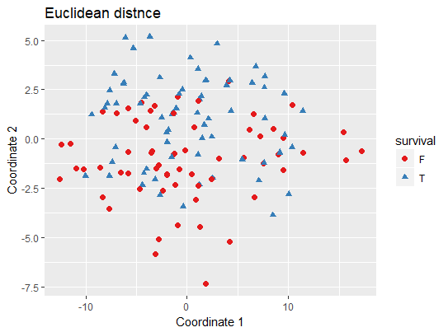
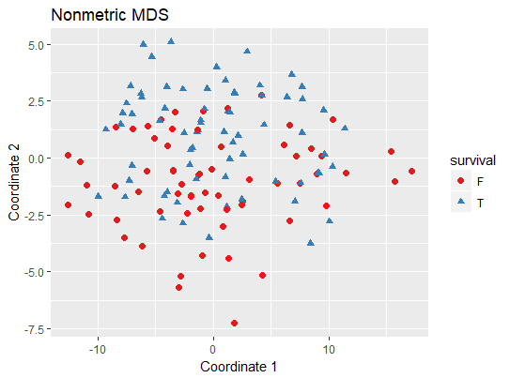
Описова статистика. Багатовимірне шкалювання

Slide 59
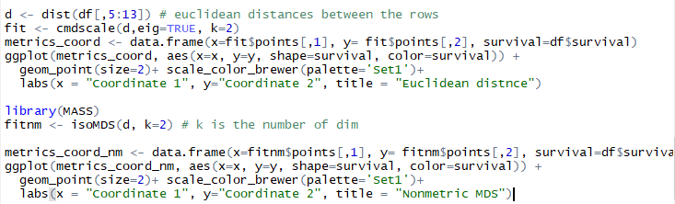
Описова статистика. Багатовимірне шкалювання

Slide 60
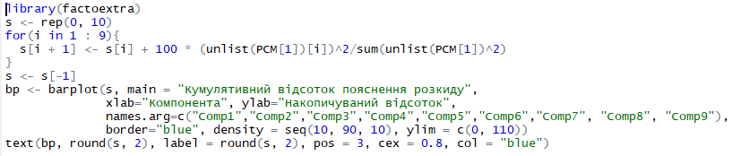
Описова статистика. Багатовимірне шкалювання та принцип головних компонент

Slide 61
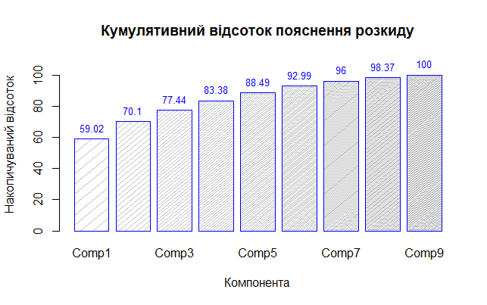
Описова статистика. Багатовимірне шкалювання та принцип головних компонент

Slide 62
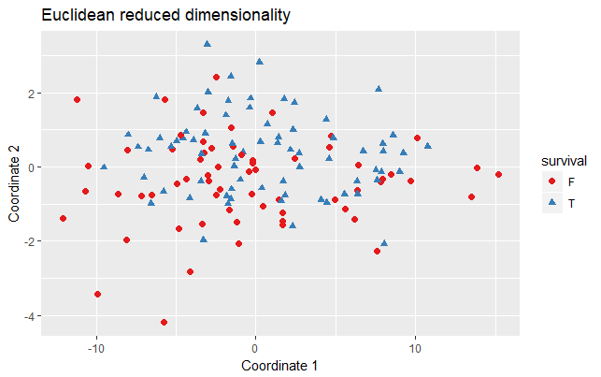
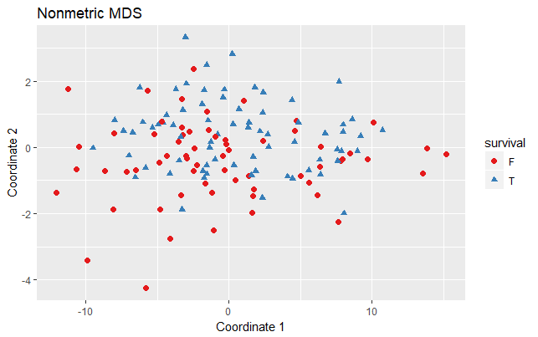
Описова статистика. Багатовимірне шкалювання та принцип головних компонент

Slide 63
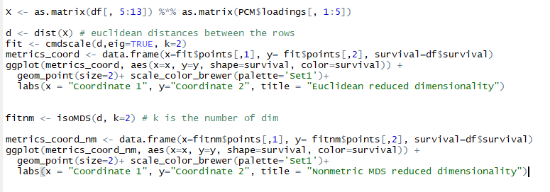
Описова статистика. Багатовимірне шкалювання та принцип головних компонент

Slide 64
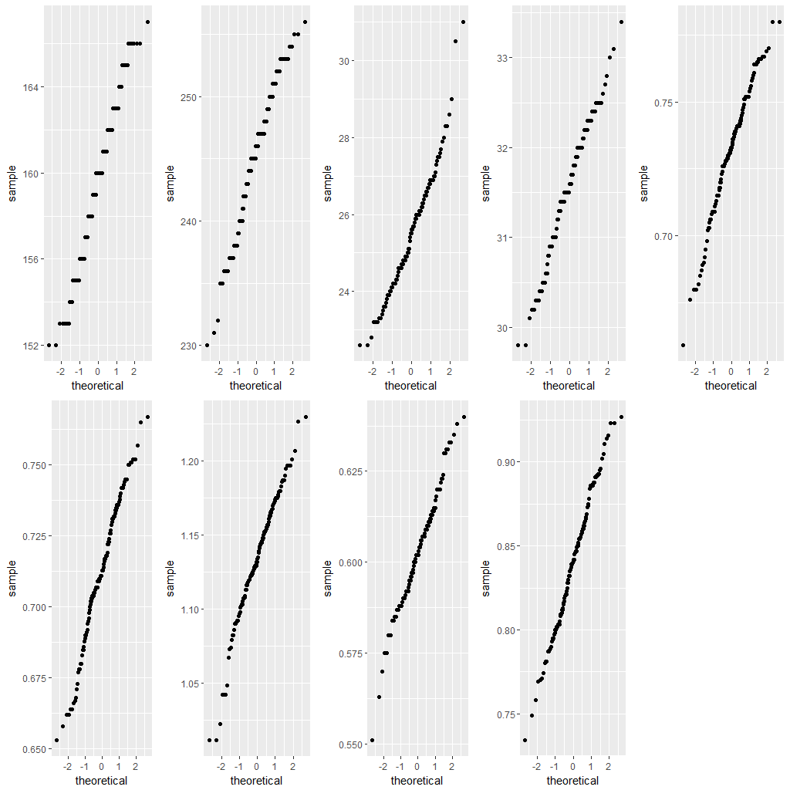
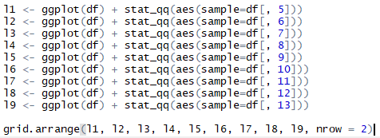
Перевірка даних на нормальність

Slide 65
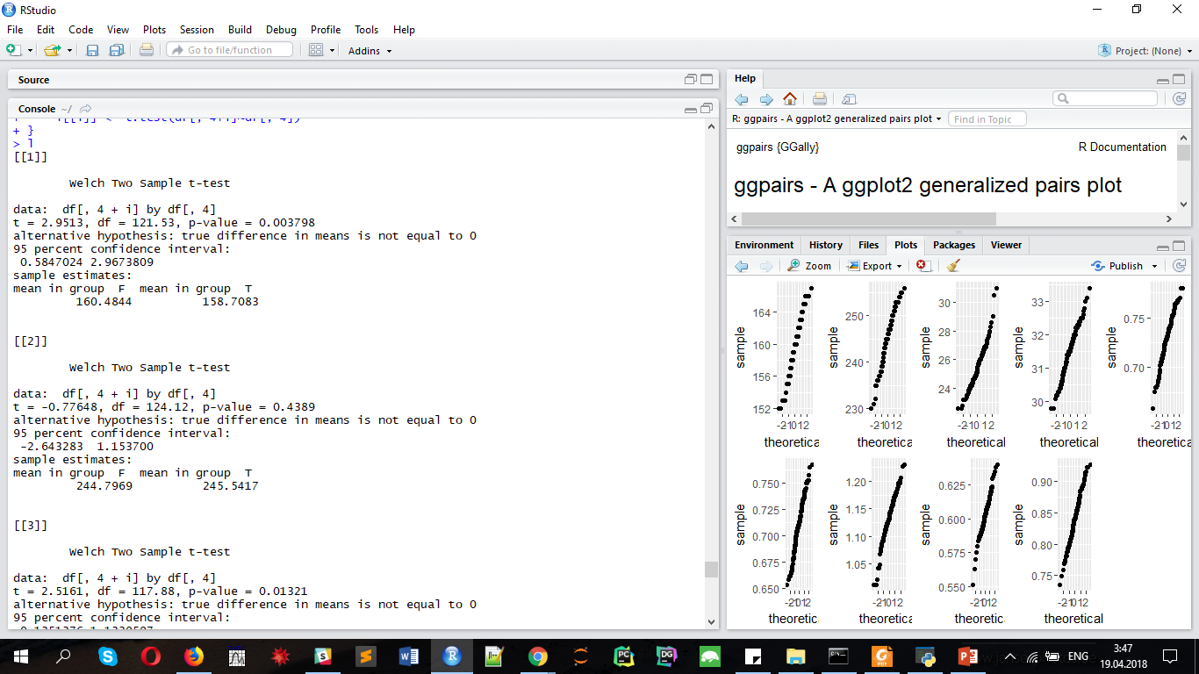
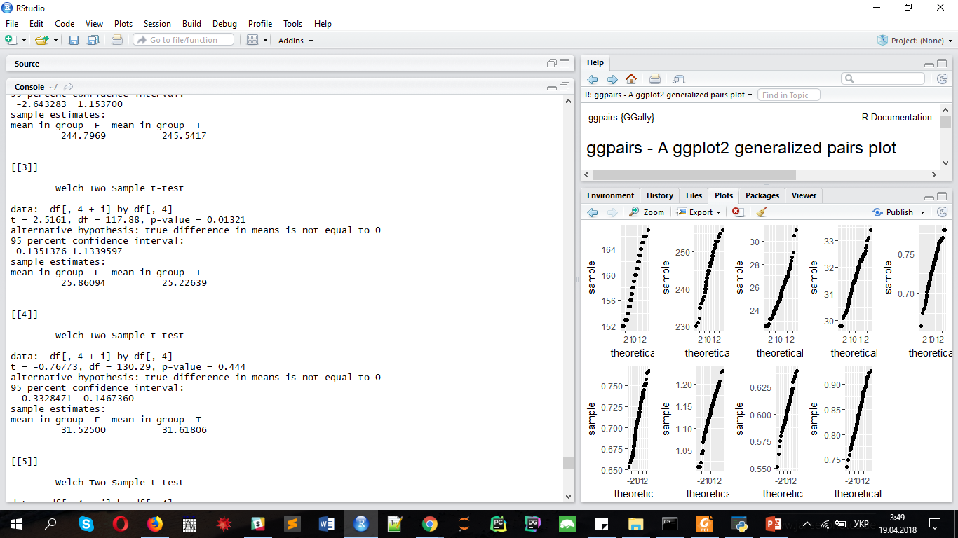
Перевірка даних на нормальність критерієм Стьюдента

Slide 66
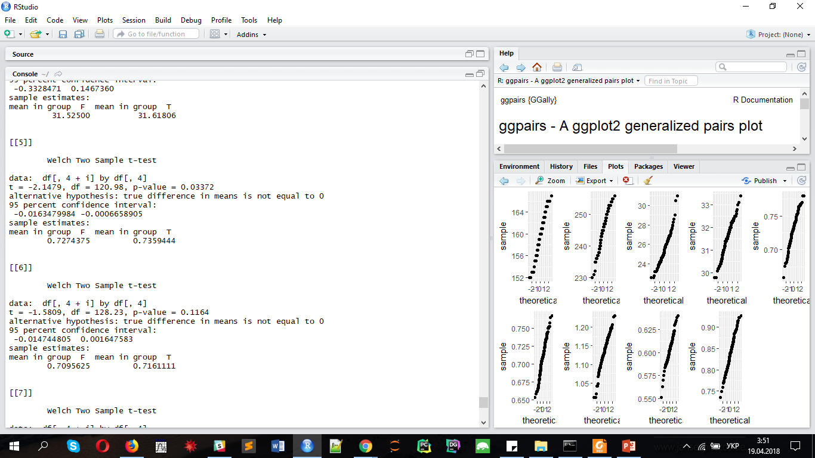
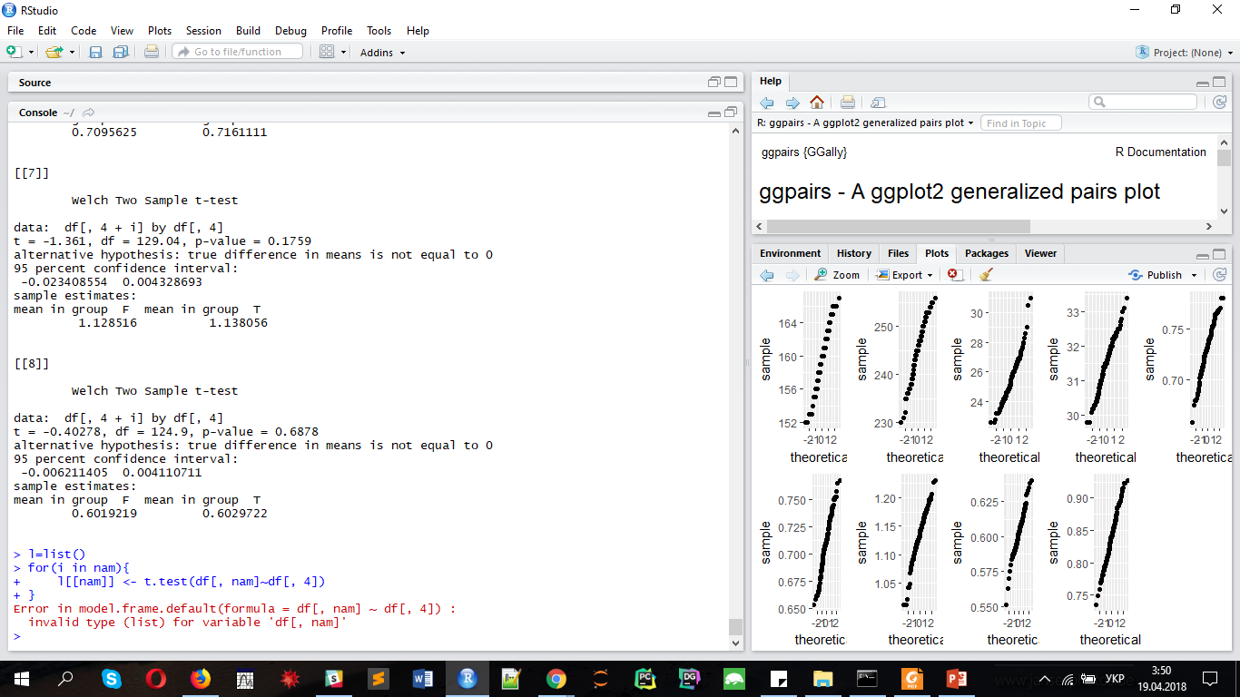
Перевірка даних на нормальність критерієм Стьюдента

Slide 67
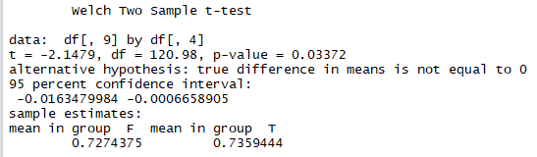
Перевірка даних на нормальність критерієм Стьюдента

Slide 68
Перевірка даних на нормальність критерієм Стьюдента
Нормальності нема: розмах крил,
довжина клювай й голови,
довжина стегнової кістки,
довжина лапи,
ширина черепа,
довжина кіля
Нормально розподілені: загальна довжина,
маса
довжина плечової кістки

Slide 69
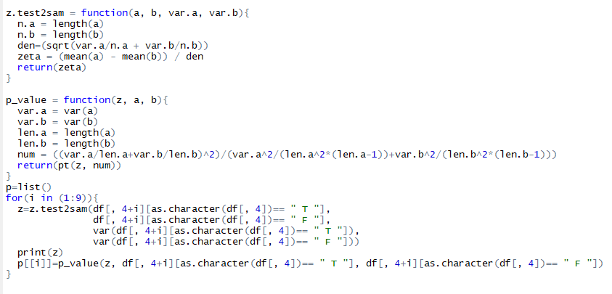
Перевірка впливу середнього розміру на виживання за критерієм Стьюдента

Slide 70
Перевірка впливу середнього розміру на виживання за критерієм Стьюдента
variable | p-value
Загальна довжина тіла | 0.001899162
Розмах крил | 0.780528
Маса | 0.006604665
Довжина клюва й голови | 0.777982
Довжина плечової кістки | 0.9418172
Довжина стегнової кістки | 0.9120541
Ширина черепа | 0.6561016
Довжина кіля | 0.9432667

